Slide 1

ANIMALIA
Tu app veterinaria
Hecho por: Adrián Isado y Daniel Quiñones

Slide 2
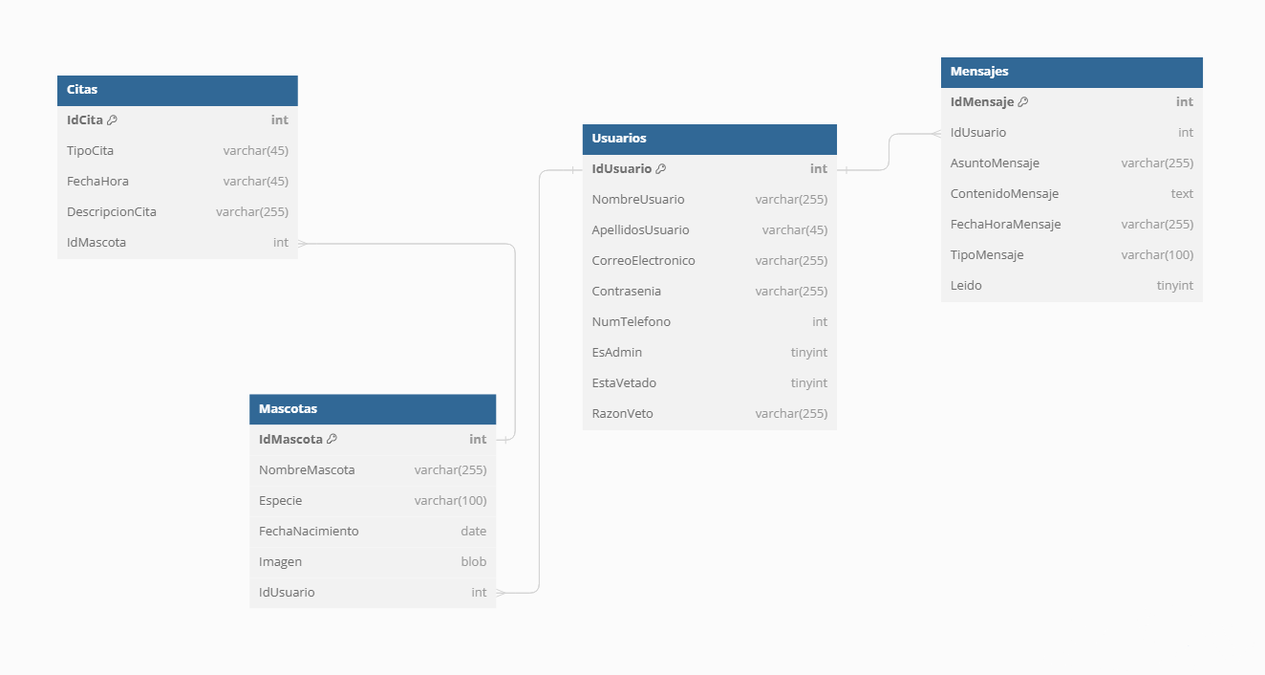
Modelo relacional de la BBDD

Slide 3
Modelo relacional de la BBDD (Mascotas y Citas)
N
Una mascota puede tener varias citas
1

Slide 4
Modelo relacional de la BBDD (Usuarios y Mascotas)
1
Un usuario puede tener varias mascotas
N

Slide 5
Modelo relacional de la BBDD (Usuarios y Mensajes)
N
1
Un usuario puede tener varios mensajes

Slide 6


PROYECTO COMPUESTO POR 2 APLICACIONES

Slide 7
PROYECTO COMPUESTO POR 2 APLICACIONES
APP DE USUARIO
Aplicación que podrá descargar cualquiera

Slide 8
PROYECTO COMPUESTO POR 2 APLICACIONES
APP DE ADMIN
Aplicación que solo podrá descargar el administrador

